Slide 1
Die Fachstellen der
Täter-Opfer-Ausgleich Landesgruppe Bayern
Eine Übersicht
Erstellt für das
Bayerische Staatsministerium für Justiz
von Carolin Wagner und Stefan Korntheuer
Brücke Dachau e.V.
TOA – LAG Bayern

Slide 2
Im Folgenden finden Sie eine aktualisierte Übersicht der Landgerichtsbezirke mit den innerhalb der TOA-Landesgruppe Bayern organisierten Fachstellen für außer-gerichtliche Konfliktschlichtung und Täter-Opfer-Ausgleich.
Die TOA-Landesgruppe Bayern ist ein Zusammenschluss öffentlicher und freier Träger, die Mediation im Strafverfahren anbieten. Sie unterstützt die Einrichtungen durch einen regelmäßig stattfindenden Praxisaustausch, durch Fortbildungsangebote und in Fragen der Qualitätssicherung.
Die Fachstellen für außergerichtliche Konfliktschlichtung und Täter-Opfer-Ausgleich werden in der folgenden Übersicht mit Kontaktdaten und Angebotsstruktur aufgelistet.

Slide 3
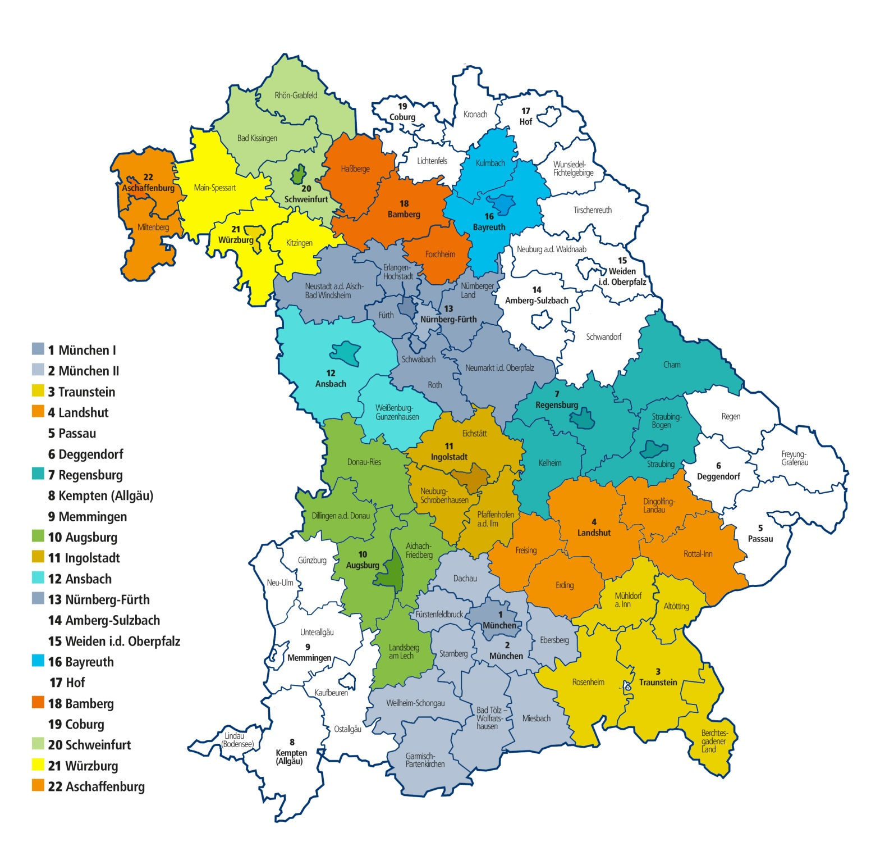
Landgerichtsbezirke mit Fachstellen der Täter-Opfer-Ausgleich Landesgruppe Bayern

Slide 4
Die Landgerichtsbezirke Bayerns:
Amberg keine Fachstelle (TOA-LAG Bayern)
Ansbach S. 5
Aschaffenburg S. 6
Augsburg S. 7,8
Bamberg S. 9
Bayreuth S. 10
Coburg keine Fachstelle (TOA-LAG Bayern)
Deggendorf keine Fachstelle (TOA-LAG Bayern)
Hof keine Fachstelle (TOA-LAG Bayern)
Ingolstadt S. 11
Kempten keine Fachstelle (TOA-LAG Bayern)
Landshut S. 12,13
Memmingen keine Fachstelle (TOA-LAG Bayern)
München I S. 14,15
München II S. 16,17
Nürnberg – Fürth S. 18
Passau keine Fachstelle (TOA-LAG Bayern)
Regensburg S. 19
Schweinfurt S. 20
Traunstein S. 21
Weiden i.d. Opf. keine Fachstelle (TOA-LAG Bayern)
Würzburg S. 22

Slide 5
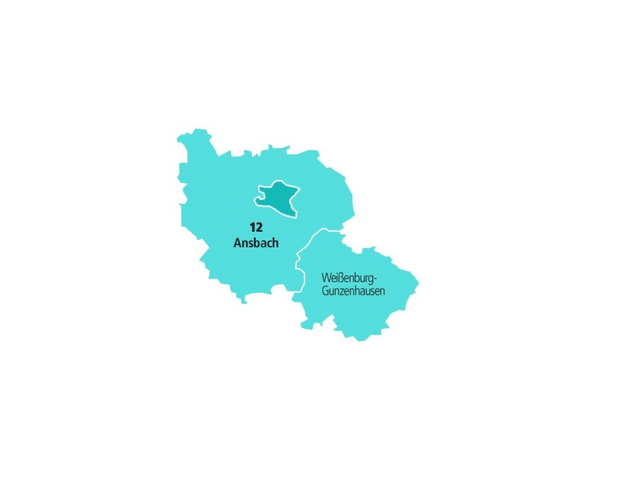
Ansbach
TEAM TOA Straffälligenhilfe –
Netzwerk im Landgerichtsbezirk Ansbach e.V.
Schernberg 28
91567 Herrieden
Tel: 09825/27 29 729 oder 01525/24 57 047
Fax: 03212/77 51 963
Email: toa@straffaelligenhilfe-ansbach.de
Täter-Opfer-Ausgleich für Jugendliche und Heranwachsende
Täter-Opfer-Ausgleich für Erwachsene

Slide 6
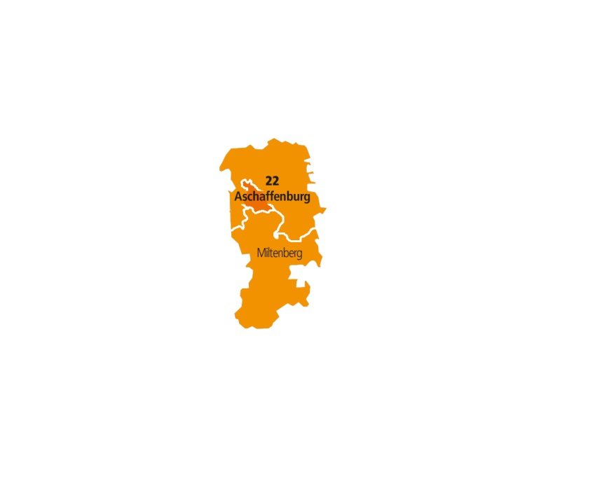
Aschaffenburg
Hilfe zur Selbsthilfe e.V.
Goldbacher Str. 39
63739 Aschaffenburg
Tel: 06021/29 135
Fax: 06021/29 150
Email: TOA@hilfe-zur-selbsthilfe-ab.de
Täter-Opfer-Ausgleich für Jugendliche und Heranwachsende
Täter-Opfer-Ausgleich für Erwachsene

Slide 7
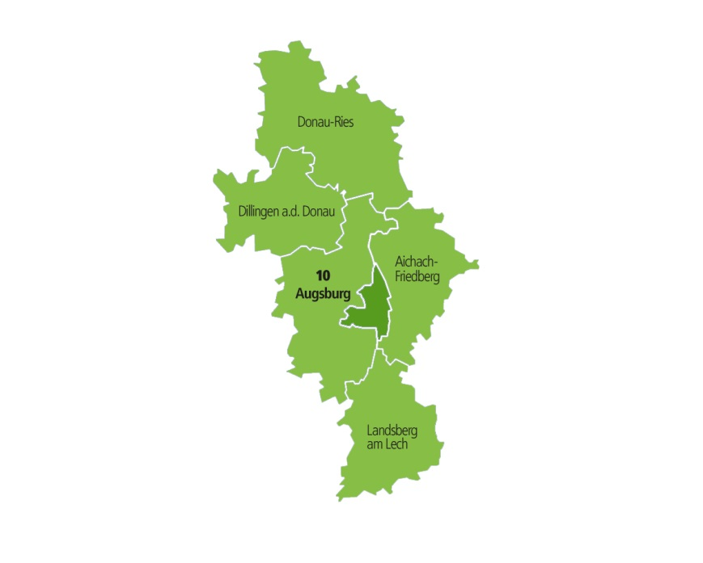
Augsburg
Diakonisches Werk Augsburg
Evangelische Beratungsstelle Täter-Opfer-Ausgleich
Oberbürgermeister-Dreifuß-Straße 1
86153 Augsburg
Tel: 0821/450 19 3242
Fax: 0821/59 776-11
E-Mail: riedl.m@diakonie-augsburg.de
Täter-Opfer-Ausgleich für Jugendliche und Heranwachsende
SKM Augsburg
Kath. Verband für soziale Dienste e. V.
Büro: Stettiner Str. 7, 86167 Augsburg
Postanschrift: Klinkertorstr. 12, 86152 Augsburg
Tel: 0821/45 08 22-22
Fax: 0821/45 08 22-30
Email: toa@skm-augsburg.de
Täter-Opfer-Ausgleich für Erwachsene

Slide 8
Brücke e.V. Augsburg / Außenstelle Landsberg am Lech
Gesundbrunnenstraße 3
86152 Augsburg
Tel: 0821 / 455 4000
Fax: 0821 / 455 40010
Email: info@bruecke-augsburg.de
Täter-Opfer-Ausgleich für Jugendliche und Heranwachsende

Slide 9
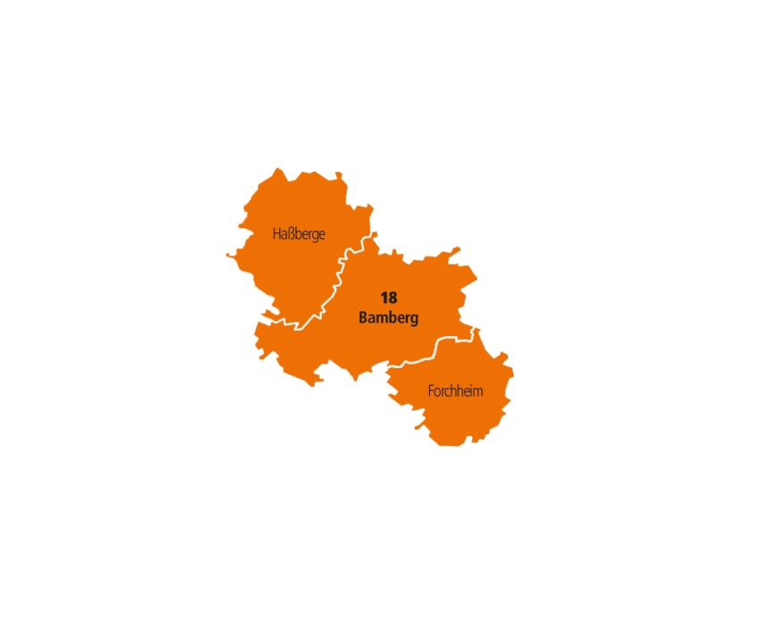
Bamberg
Verein für Jugendhilfe e.V. Bamberg
Magazinstr. 2 d
96052 Bamberg
Tel: 0951 / 27 984
Fax: 0951 / 20 80 828
Email: info@jugendhilfe-bamberg.de
Täter-Opfer-Ausgleich für Jugendliche und Heranwachsende
Sozialdienst katholischer Frauen e.V. Schweinfurt
Friedrich-Stein-Str. 28
97421 Schweinfurt
Außenstelle Haßfurt / Haßberge
Fuchsgasse 5
97437 Haßfurt
Tel: 09521 / 64411
Fax: 09521 / 951917
Email: stuehler-aikharia@skf-schweinfurt.de
Täter-Opfer-Ausgleich für Jugendliche und Heranwachsende
Täter-Opfer-Ausgleich für Erwachsene

Slide 10
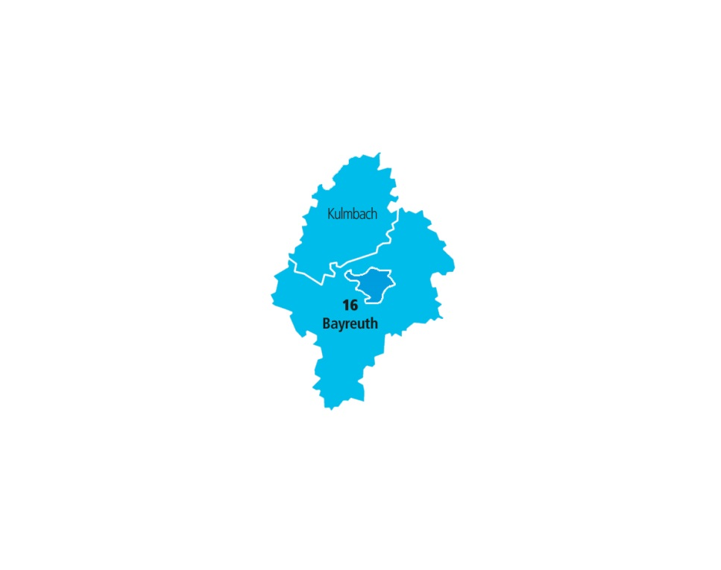
Bayreuth
Fähre e.V.
Josephsplatz 4
95444 Bayreuth
Tel: 0921/ 58 193
Fax: 0921/ 56 06 838
Email: info@faehre-bayreuth.de
Täter-Opfer-Ausgleich für Jugendliche und Heranwachsende
Täter-Opfer-Ausgleich für Erwachsene

Slide 11
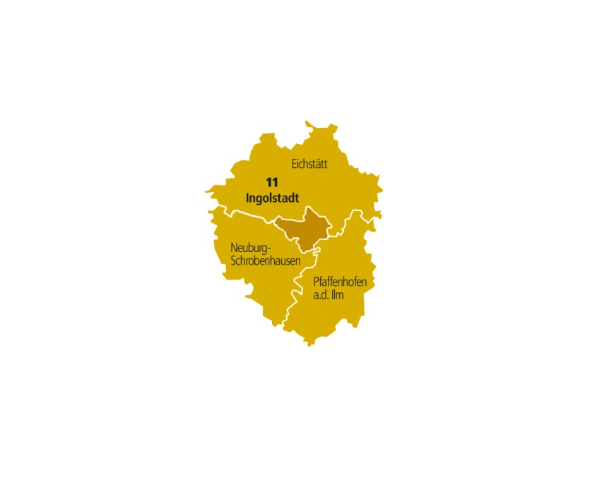
Ingolstadt
Verein Jugendhilfe Region 10 e.V.
Milchstraße 17
85049 Ingolstadt
Tel: 0841/9312739
Fax: 0841/9312644
Email: verein.jugendhilfe@web.de
Täter-Opfer-Ausgleich für Jugendliche und Heranwachsende

Slide 12
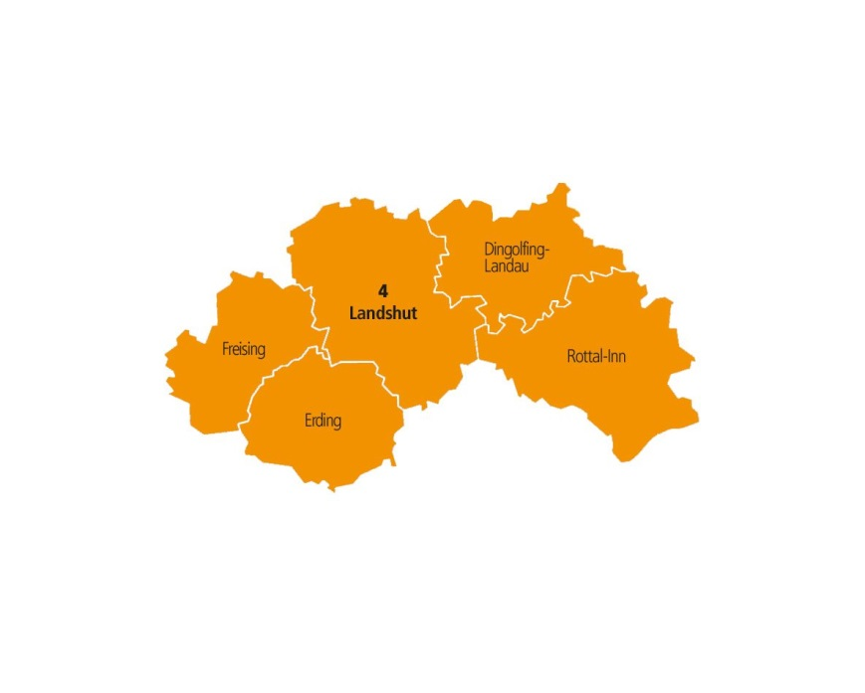
Landshut
Stadt Landshut
Jugendamt
Luitpoldstr. 29b
84034 Landshut
Tel: 0871/88-2342 oder 88-2343
Fax: 0871/88 2301
Email: sabine.kolbeck@landshut.de
  andrea.just@landshut.de
Täter-Opfer-Ausgleich für Jugendliche und Heranwachsende
Brücke Erding e.V.
Roßmayrgasse 9 ½
85435 Erding
Tel: 08122/84 038
Fax: 08122/91 414
Außenstelle Freising
Major -Braun-Weg 12
85354 Freising
Email: barbara.huber@bruecke-erding.de
Täter-Opfer-Ausgleich für Erwachsene

Slide 13
Täter-Opfer-Ausgleich Landshut e. V.
Bahnhofplatz 1
84032 Landshut
Tel: 0871/965 463 37 oder 0176/310 27 428
Email: info@toa-landshut.de
Täter-Opfer-Ausgleich für Erwachsen

Slide 14
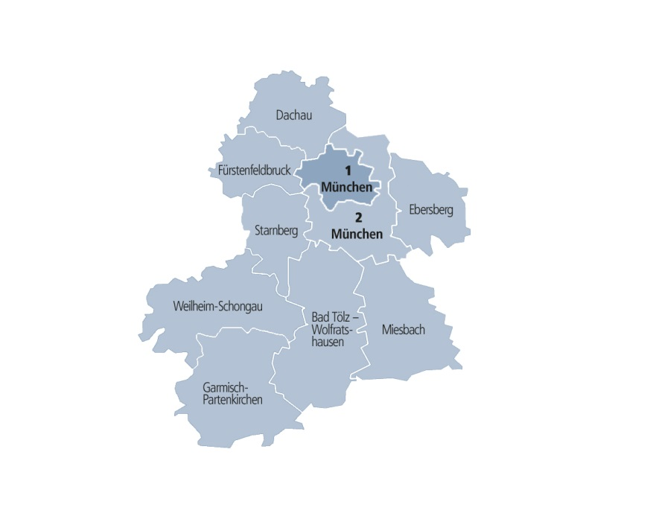
München I
BRÜCKE MÜNCHEN
Fachstelle für Mediation
Peißenbergstr. 29
81547 München
Tel: 089/419 521 0
Fax: 089/419 521 12
Email: toa@bruecke-muenchen.de
Täter-Opfer-Ausgleich für Jugendliche und Heranwachsende
Täter-Opfer-Ausgleich für Erwachsene
Stadtjugendamt München
Täter-Opfer-Ausgleich
Luitpoldstraße 3
80335 München
Tel: 089/233 499 39
Fax: 089/233 499 33
Email: s.bogner-kitzmann@muenchen.de
Täter-Opfer-Ausgleich für Jugendliche und Heranwachsende

Slide 15
Ausgleich e.V.
Sophienstraße 1
80333 München
Tel: 089 / 47 08 73 16
Fax: 089 / 47 08 73 17
Email: ausgleich-vorsitzender@anwalt-schreiber.de
Täter-Opfer-Ausgleich für Erwachsene

Slide 16
München II
Brücke Dachau e.V.
Burgfriedenstraße 2
85221 Dachau
Tel: 08131/ 61 86 0
Fax: 08131/ 61 86 26
Email: stefan.korntheuer@bruecke-dachau.de
carolin.wagner@bruecke-dachau.de
Täter-Opfer-Ausgleich für Jugendliche und Heranwachsende
Täter-Opfer-Ausgleich für Erwachsene
Sprint e.V.
Hauptstraße 1
82256 Fürstenfeldbruck
Tel: 08141 / 22 899 25
Fax: 08141 / 22 899 24
Email: karen.adomeit@sprint-ev.de
ulrich.karbaum@sprint-ev.de
Täter-Opfer-Ausgleich für Jugendliche und Heranwachsende
Täter-Opfer-Ausgleich für Erwachsene

Slide 17
Caritas-Zentrum Garmisch-Partenkirchen
Dompfaffstr. 1
82467 Garmisch-Partenkirchen
Tel: 08821/943 48 40
Fax: 08821/943 48 22
Täter-Opfer-Ausgleich für Erwachsene
Email: josef_wassermann@web.de
Täter-Opfer-Ausgleich für Jugendliche und Heranwachsende
Email: georgine.grimm@caritasmuenchen.de
Brücke e.V. Bad Tölz-Wolfratshausen
Untermarkt 3
82515 Wolfratshausen
Tel: 08171/410 640
Fax: 08171/480 399
Email: info@bruecke-wolfratshausen.de
Täter-Opfer-Ausgleich für Erwachsene
Nothilfe Birgitta Wolf e.V.
Fachstelle Täter-Opfer-Ausgleich
Obermarkt 40
82418 Murnau
Tel: 08841/67699-19
Fax: 08841/67699-20
Email: toa.nothilfe@web.de
Täter-Opfer-Ausgleich für Erwachsene

Slide 18
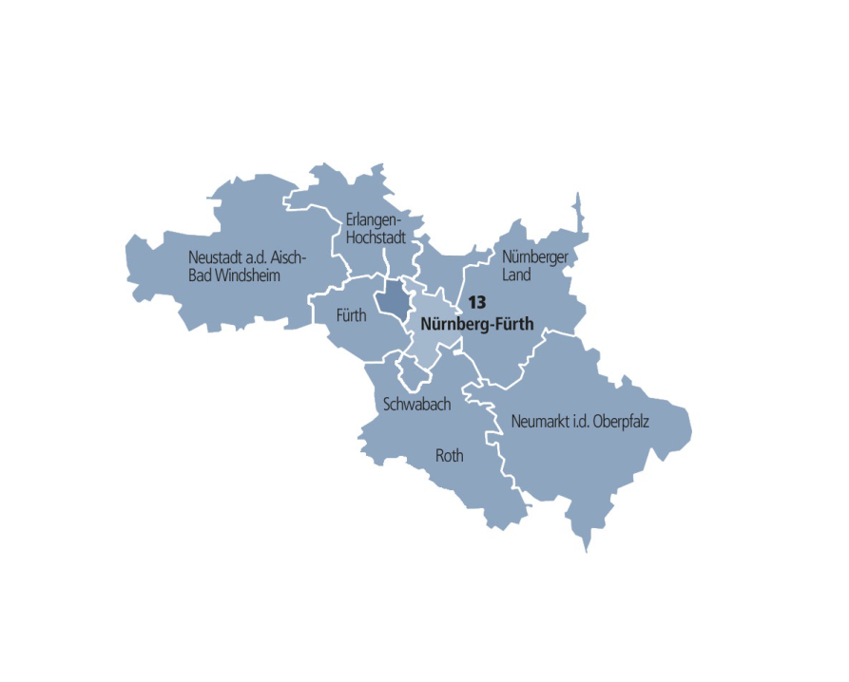
Nürnberg - Fürth
Treffpunkt e.V.
Fürther Str. 212
90429 Nürnberg
Tel: 09 11/27 47 69-5
Fax: 09 11/27 47 69-3
Email: toa@treffpunkt-nbg.de
Täter-Opfer-Ausgleich für Jugendliche und Heranwachsende
STEP e.V.
Friedrichstraße 12
91054 Erlangen
Tel: 09131/20 65 38
Fax: 09131/89 84 61
Email: toa@step-jugendhilfe.de
Täter-Opfer-Ausgleich für Jugendliche und Heranwachsende

Slide 19
Arche gGmbH - Kinderarche
Theresienstraße 17
90762 Fürth
Tel: 0911/23 95 66 81
Fax: 0911/23 95 66 71
Email: diana.filipovic@archeggmbh.de
Täter-Opfer-Ausgleich für Jugendliche und Heranwachsende

Slide 20
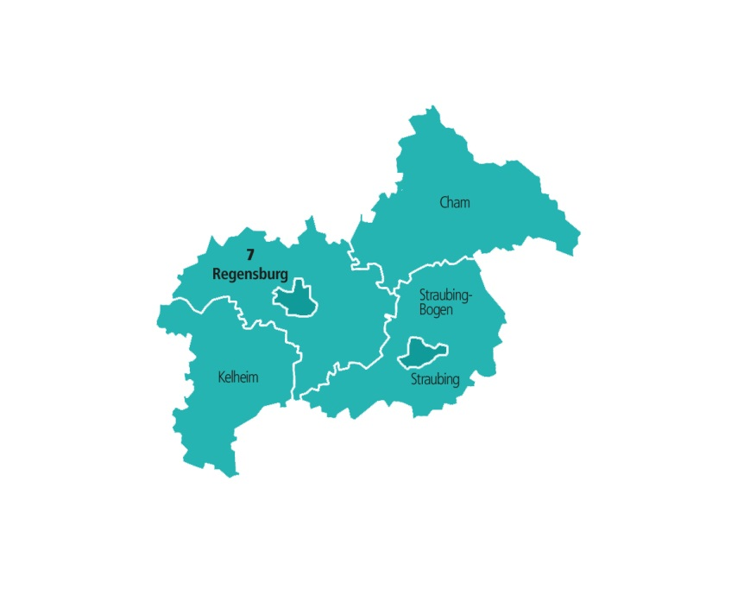
Regensburg
Kontakt Regensburg e.V.
Hemauerstr. 6
93047 Regensburg
Tel: 0941/56745-80 oder 56745-84
Fax: 0941/56745-82
Email: xaver.greil@kontakt-regensburg.de
michael.hiltl@kontakt-regensburg.de
Täter-Opfer-Ausgleich für Jugendliche und Heranwachsende
Täter-Opfer-Ausgleich für Erwachsene

Slide 21
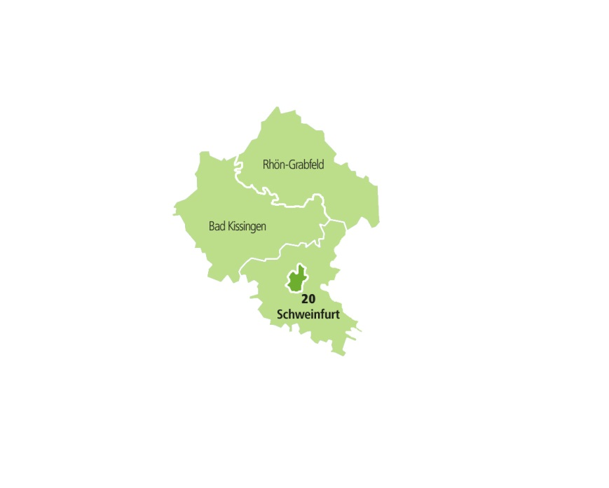
Schweinfurt
Sozialdienst kath. Frauen e.V. Schweinfurt
Friedrich-Stein-Str.28
97421 Schweinfurt
Tel: 09721/20 95 83
Fax: 09721/20 95 850
Email: seufert@skf-schweinfurt.de
kuebler@skf-schweinfurt.de
Täter-Opfer-Ausgleich für Jugendlichen und Heranwachsende
Täter-Opfer-Ausgleich für Erwachsene

Slide 22
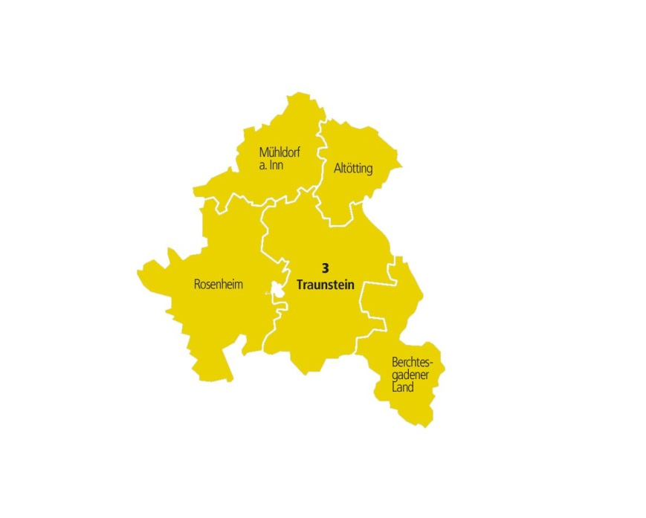
Traunstein
Fachstelle für TOA
Diakonisches Werk Traunstein
Martin-Luther Platz 4
83278 Traunstein
Tel: 0861/989 82 19
Fax: 0861/989 82 40
Email: toa.graf@diakonie-traunstein.de
Täter-Opfer-Ausgleich für Jugendliche und Heranwachsende
Täter-Opfer-Ausgleich für Erwachsene

Slide 23
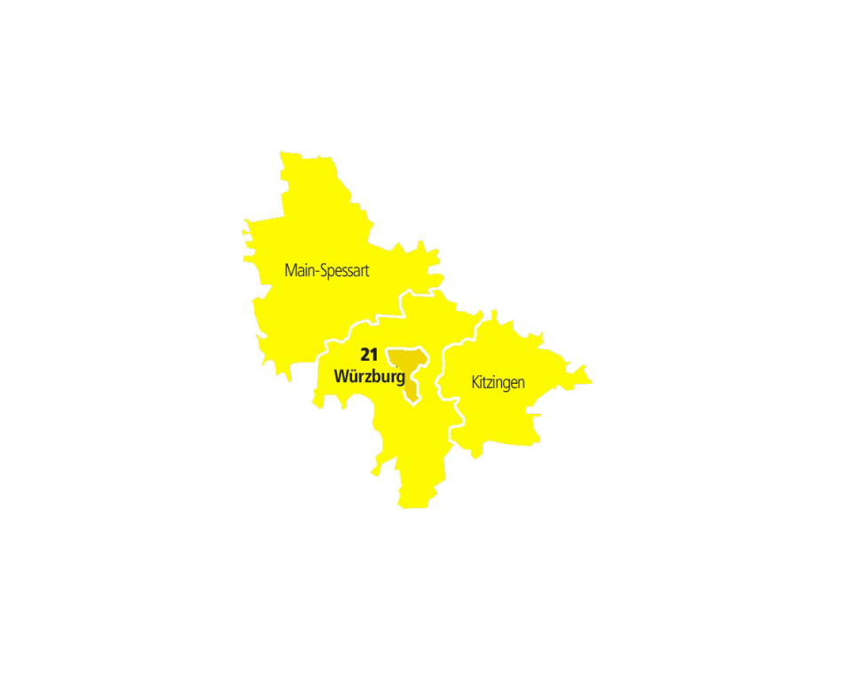
Würzburg
AWO FamilyPower
Eichendorffstr. 16
97072 Würzburg
Tel: 0931/35 92 08 65
Email: beratungsstelle@awo-unterfranken.de
Täter-Opfer-Ausgleich für Erwachsene
Diakonie Evangelisches Beratungszentrum Würzburg
Stephanstr. 8
97070 Würzburg
Tel: 0931/305010
Fax: 0931/3050130
Email: ebz@diakonie-wuerzburg.de
Täter-Opfer-Ausgleich für Erwachsene

Slide 24
Sozialdienst Katholischer Frauen
Täter-Opfer-Ausgleich / Außergerichtliche Konfliktregelung
Wilhelm-Dahl-Straße 19
97082 Würzburg
Tel: 0176 73552877
Fax: 0931 416435
Email: toa@skf-wue.de
Täter-Opfer-Ausgleich für Erwachsene

